Slide 1

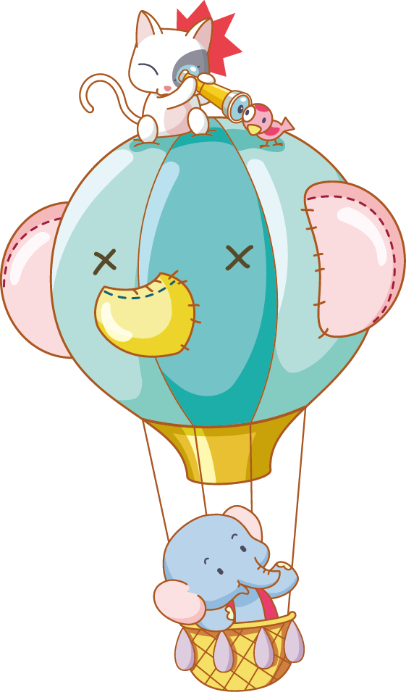

TOÁN 3

Slide 2

BÀI 11
BẢNG NHÂN 8, BẢNG CHIA 8
Tiết 2

Slide 3

LUYỆN TẬP

Slide 4

1
Nêu các số còn thiếu:
+8
+8
+8
a)
8
16
24
?
?
48
?
64
?
80
32
50
56
72
−8
−8
−8
b)
80
72
64
?
48
?
32
?
?
8
56
40
24
16

Slide 5
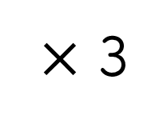
2
Số
?
$×$ 3
+ 16
?
8
24
40
?

Slide 6

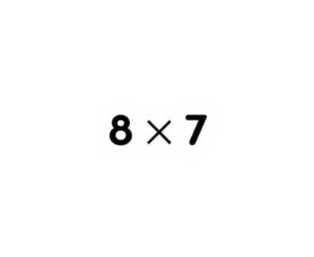
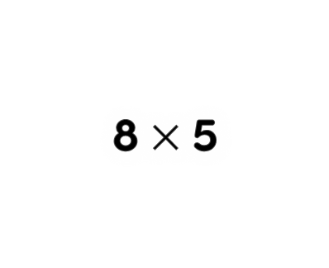
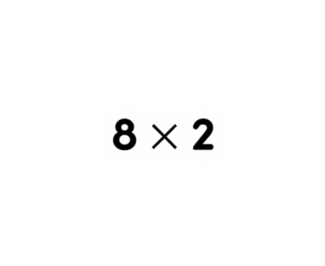
3
Chọn kết quả cho mỗi phép tính.
64 : 8
8 $×$ 2
40
8
56
5
8 $×$ 5
16
40 : 8
8 $×$ 7

Slide 7
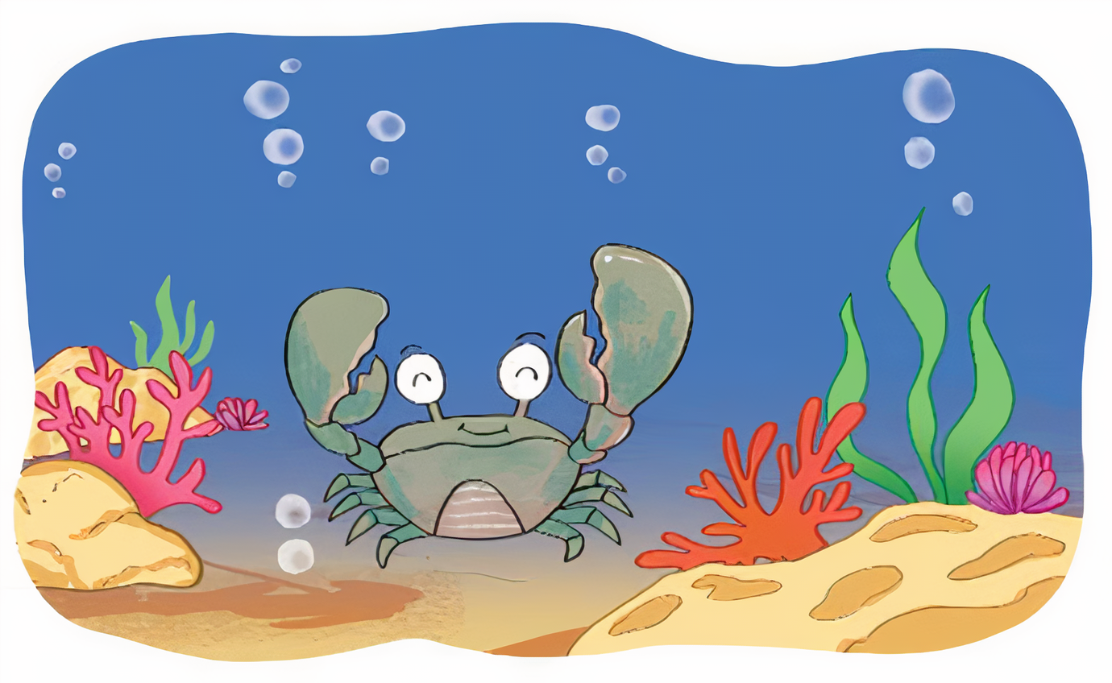
4
Mỗi con cua có 8 cái chân và 2 cái càng. Hỏi:
a) 3 con cua có bao nhiêu cái chân?
b) 6 con cua có bao nhiêu cái càng?

Slide 8
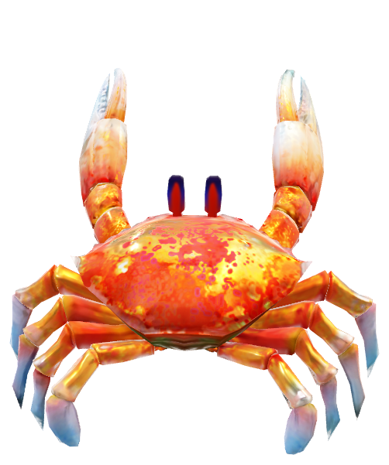
4
Mỗi con cua có 8 cái chân và 2 cái càng. Hỏi:
a) 3 con cua có bao nhiêu cái chân?
b) 6 con cua có bao nhiêu cái càng?
Tóm tắt
1 con:
8 cái chân
a) 3 con:
... cái chân?
1 con:
2 cái càng
b) 6 con:
... cái càng?

Slide 9


4
Tóm tắt
Bài giải
1 con:
8 cái chân
a) Số cái chân 3 con cua có là:
a) 3 con:
... cái chân?
24
8
$$×$$
3
=
?
(cái)
1 con:
2 cái càng
b) Số cái càng 6 con cua có là:
12
b) 6 con:
... cái càng?
2
$$×$$
6
=
?
(cái)
24
Đáp số: a) ? cái chân
12
b) ? cái càng

Slide 10
TIẾT HỌC
KẾT THÚC

